Slide 1
Research SortedSet SortedMap
Thực hiện:
Nguyễn Hoàng Phú Tiên
Trần Phạm Hải Đăng

Slide 2
Contents
SortedSet Interface
SortedMap Interface

Slide 3
SortedSet Interface
SortedSet Interface là một interface cung cấp các phương thức sorted của Collection Set.
Có thể sắp xếp theo cách bình thường sắp xếp theo ý muốn bởi Comparator.
Tất cả các element được thêm vào đều phải implement bởi Comparable interface .
Tất cả các element phải so sánh lẩn nhau : e1.compareTo(e2) or comparator.compare(e1,e2)

Slide 4
SortedSet Interface
SortedSet operations: được kế thừa từ Set, cách thức hoạt động của sorted set và normal set đều giống nhau dựa trên 2 trường hợp:
Iterator sẽ được trả về do sự sắp xếp qua lại của các element.
Một mảng được trả về chứa các element đã được sắp xếp.

Slide 5
SortedSet Interface
Standard contructors: được khai báo là một kiểu dữ liệu là SortedSet và được trả về là một tree set chứa các element đã được sắp xếp
SortedSet set = new TreeSet();
set.add(“c”);
set.add(“b”);
set.add(“a”);
>>> a
>>> b
>>> c

Slide 6
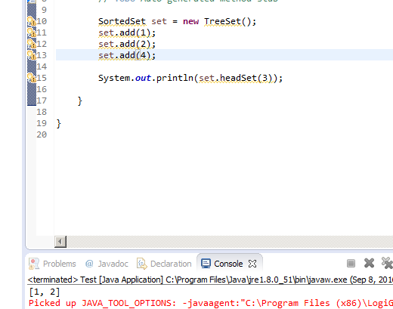
SortedSet Interface
headSet(Object e) : trả về các element trước
e đã được sắp xếp.

Slide 7
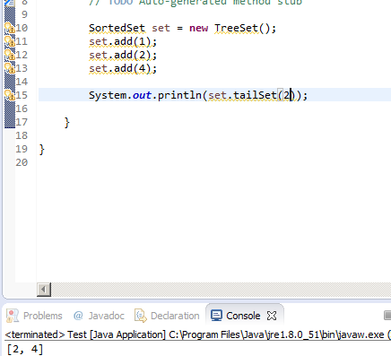
SortedSet Interface
tailSet(Object e): trả về một tập hợp các đối tượng đã sắp xếp từ e, kể cả e.

Slide 8
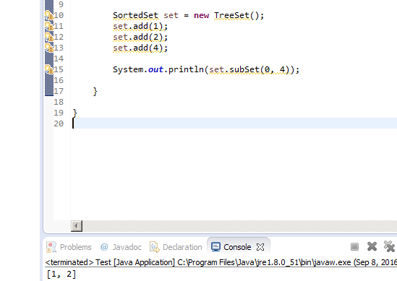
SortedSet Interface
subSet(Object start, Object end): trả về một tập hợp các đối tượng đã sắp xếp từ vị trí start và vị trí end -1.

Slide 9
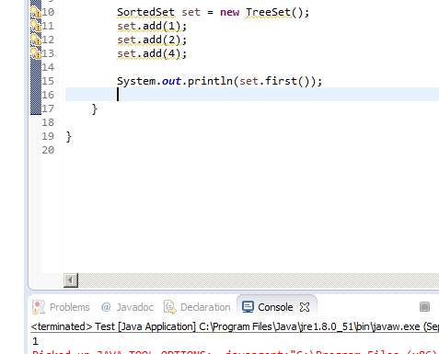
SortedSet Interface
first(): Trả về đối tượng đầu tiên của collection

Slide 10
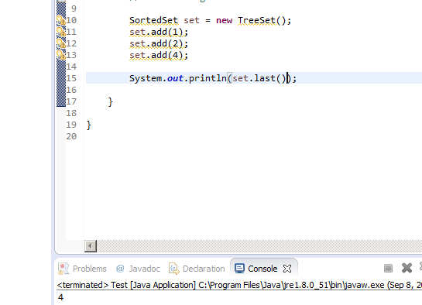
SortedSet Interface
last(): Trả về đối tượng cuối cùng của collection

Slide 11
SortedMap Interface
SortedMap Interface là một interface cung cấp các phương thức sorted của Collection Map.
Có thể sắp xếp theo cách bình thường dựa trên key hay sắp xếp theo ý muốn bởi Comparator.
Tất cả các element được thêm vào đều phải implement bởi Comparable interface .
Tất cả các element phải so sánh lẩn nhau : e1.compareTo(e2) or comparator.compare(e1,e2)

Slide 12
SortedMap Interface
SortedMap operations: được kế thừa từ Map, cách thức hoạt động của sorted map và normal map đều giống nhau dựa trên 2 trường hợp:
Iterator sẽ được trả về do sự sắp xếp qua lại của các element.
Một mảng được trả về chứa các element đã được sắp xếp.

Slide 13
SortedMap Interface
Standard contructors: được khai báo là một kiểu dữ liệu là SortedMap và được trả về là một tree map chứa các element đã được sắp xếp
SortedMap map = new TreeMap();
map.add(“c”);
map.add(“b”);
map.add(“a”);
>>> a
>>> b
>>> c

Slide 14
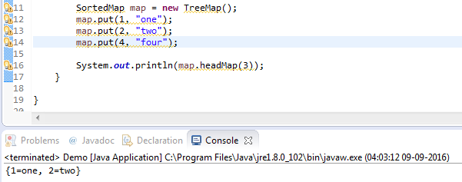
SortedMap Interface
headMap(Object e) : trả về các element trước e đã được sắp xếp.

Slide 15
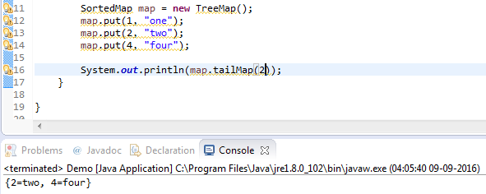
SortedMap Interface
tailMap(Object e): trả về một tập hợp các đối tượng đã sắp xếp từ e, kể cả e.

Slide 16
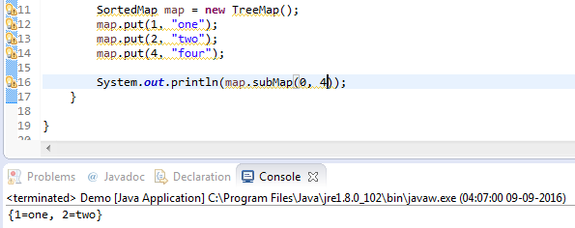
SortedMap Interface
subMap(Object start, Object end): trả về một tập hợp các đối tượng đã sắp xếp từ vị trí start và vị trí end -1.

Slide 17
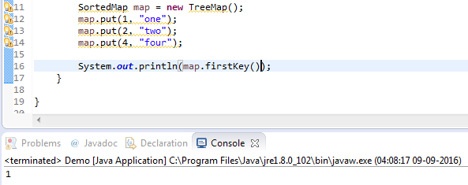
SortedMap Interface
firstKey(): Trả về đối tượng đầu tiên của collection

Slide 18
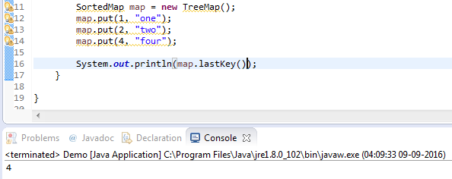
SortedMap Interface
lastKey(): Trả về đối tượng cuối cùng của collection

Slide 19
Reference
https://docs.oracle.com/javase/tutorial/collections/interfaces/sorted-set.html
https://docs.oracle.com/cd/E17802_01/j2se/j2se/1.5.0/jcp/beta1/apidiffs/java/util/SortedSet.html
https://docs.oracle.com/javase/tutorial/collections/interfaces/sorted-map.html
http://www.tutorialspoint.com/java/java_sortedmap_interface.htm

Slide 20
Thank You !
www.themegallery.com

